Slide 1
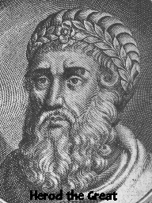
希律王朝家谱
第一代
第二代
腓力-II
5
亚基老
4
安提帕
大希律
腓力-I
3
屠杀
伯利恒
婴孩
亚里多布
2 (哈斯摩尼王朝公主玛丽娜)
唯一具有犹太王室血统的两子，被立为王储。
五妻生
七子
亚历山大
安提帕特
1

Slide 2
希律王朝家谱
第一代
第二代
分
封
的
王
腓力-II
亚基老
囚禁和杀害
施洗约翰；
戏弄耶稣。
安提帕
大希律
腓力-I
住罗马
屠杀
伯利恒
婴孩
亚里多布
被
父
处
死
亚历山大
安提帕特

Slide 3
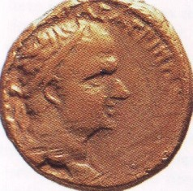
希律王朝家谱
第一代
第二代
分
封
的
王
腓力-II
第三代
亚基老
囚禁和杀害
施洗约翰；
戏弄耶稣。
安提帕
大希律
腓力-I
住罗马
亚基帕一世
屠杀
伯利恒
婴孩
亚里多布
杀害雅各；
捉拿彼得；
被虫咬死。
被
父
处
死
亚历山大
加希斯的希律
安提帕特
希罗底
撒罗米

Slide 4
希律王朝家谱
第一代
第二代
分
封
的
王
腓力-II
第三代
亚基老
囚禁和杀害
施洗约翰；
戏弄耶稣。
安提帕
大希律
腓力-I
住罗马
亚基帕一世
屠杀
伯利恒
婴孩
亚里多布
杀害雅各；
捉拿彼得；
被虫咬死。
被
父
处
死
亚历山大
加希斯的希律
安提帕特
希罗底
撒罗米

Slide 5

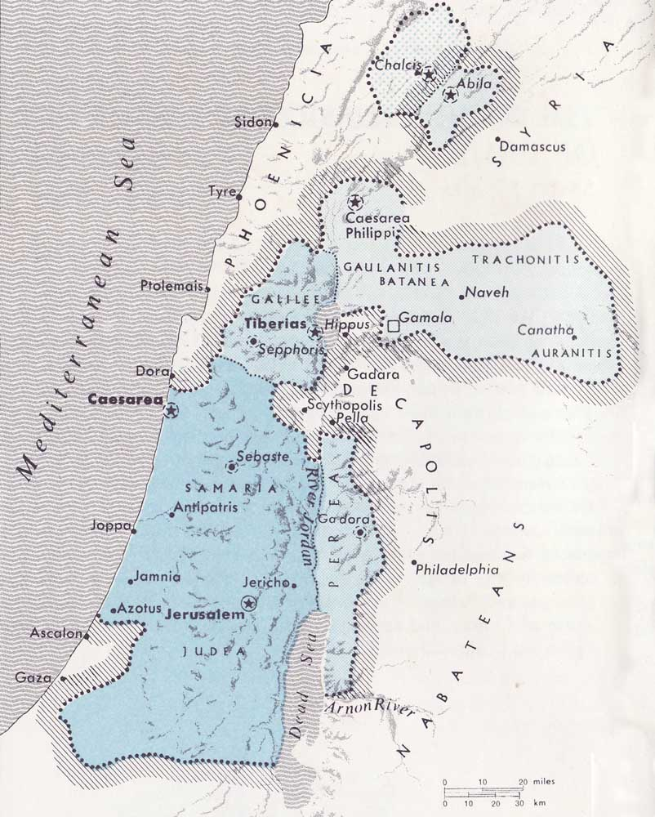
希律亚基帕一世
亚比利尼
大希律之孙，其父被控谋反而被大希律处死后，他在罗马长大，与加利古拉交好。
主后37年该撒提庇留死，加利古拉继位，赐给亚基帕其过世之叔叔希律腓力原来的封地(以土利亚和特拉可尼)和亚比利尼。
39年亚基帕之另一叔叔希律安提帕被废，其封地(加利利、比利亚)亦归亚基帕。
41年加利古拉被杀，革老丢继位，为酬谢亚基帕的支持，革老丢将犹太、撒玛利亚赐给亚基帕，使亚基帕的领土达到大希律时的规模。
44年亚基帕因病暴毙。
加
利
利
以土利亚
特拉可尼
撒玛利亚
比
利
亚
犹太

Slide 6
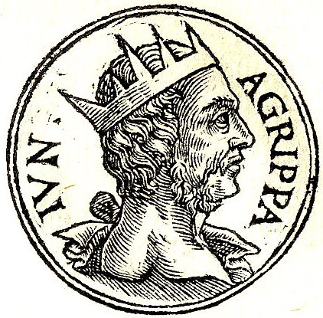
希律王朝家谱
第一代
第二代
分
封
的
王
腓力-II
第三代
第四代
亚基老
囚禁和杀害
施洗约翰；
戏弄耶稣。
安提帕
大希律
审问
保罗
腓力-I
住罗马
亚基帕一世
亚基帕二世
屠杀
伯利恒
婴孩
亚里多布
杀害雅各；
捉拿彼得；
被虫咬死。
百尼基
被
父
处
死
亚历山大
土西拉
嫁腓力斯
加希斯的希律
安提帕特
希罗底
撒罗米

Slide 7
希律王朝家谱
第一代
第二代
分
封
的
王
腓力-II
第三代
第四代
亚基老
囚禁和杀害
施洗约翰；
戏弄耶稣。
安提帕
大希律
审问
保罗
腓力-I
住罗马
亚基帕一世
亚基帕二世
屠杀
伯利恒
婴孩
杀害雅各；
捉拿彼得；
被虫咬死。
后来作提多
太子之情妇
亚里多布
百尼基
被
父
处
死
亚历山大
土西拉
嫁腓力斯
加希斯的希律
安提帕特
希罗底
撒罗米

Slide 8
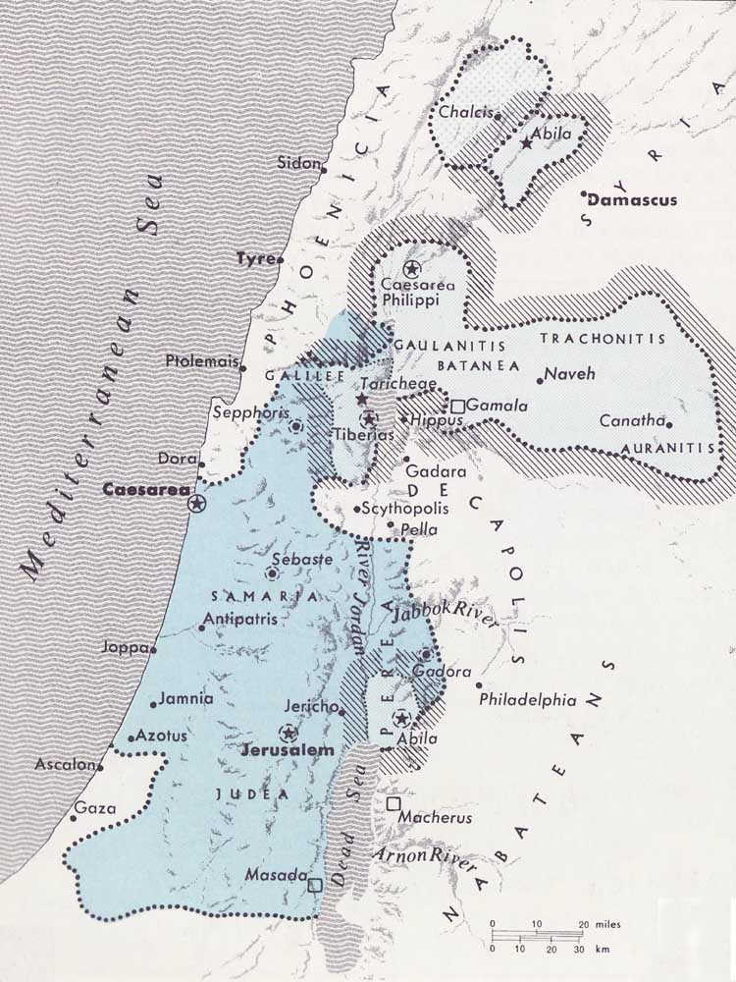

亚比利尼
以土利亚
特拉可尼
希律亚基帕二世
希律王朝的最后一个王。审问保罗时，年约31岁。
统治昔日腓力和吕撒聂分封的地方（加利利海东北）、加利利和比利亚的一部份，并有权任命耶路撒冷圣殿的大祭司。
他效忠罗马，在犹太战争中，帮助罗马镇压犹太反抗军。

